Slide 1










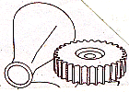
+ 3
→ 2
2
2
3
La `operación unitaria química´

Slide 2
Metodología general para el diseño de reactores químicos
El modelo de diseño puede resumirse en un diagrama de flujo de información con las `relaciones de diseño´ fundamentales, junto a los diferentes tipos de `variables´ y los datos necesarios para la simulación:
El procedimiento más general para el `cálculo de los reactores químicos´, a partir de la resolución simultánea de la cinética y los balances de materia y energía, consiste en representar v (Co,x,T) en forma de diagramas v‑x‑T (con v como parámetro y Co fijo); sobre dicho diagrama pueden trazarse las líneas de operación del régimen térmico T (To,x,q), y con la pauta de temperatura resultante se obtiene la relación entre la velocidad y la conversión a lo largo de la reacción v (Co,x).
El tiempo de residencia (o la velocidad espacial) en el reactor se obtienen representando Co/v vs. x, y utilizando la ecuación de diseño correspondiente τ (Co,x,v) (para el reactor discontinuo, un tanque continuo agitado, o uno de flujo tubular): τ (Co,x).

Slide 3
Ejemplo:
Se desea llevar a cabo el proceso en disolución acuosa diluida: A = R que se ajusta a una cinética reversible y exotérmica de primer orden: v = -δC_{A}/δt = k₁ C_{A} - k₂ C_{R} k₁ = 3,1·10⁷ · e ^{- 5850/T} k₂ = 1,7·10¹⁸·e ^{-14900/T}
Curvas isocinéticas: x = [k₁(T)-v/C_{oA}]/[k₁(T)+k₂(T)]
v = f (C_{oA}, x, T) →
      Modelo cinético
C_{oA} = 1 mol/l
Hoja de cálculo

Slide 4
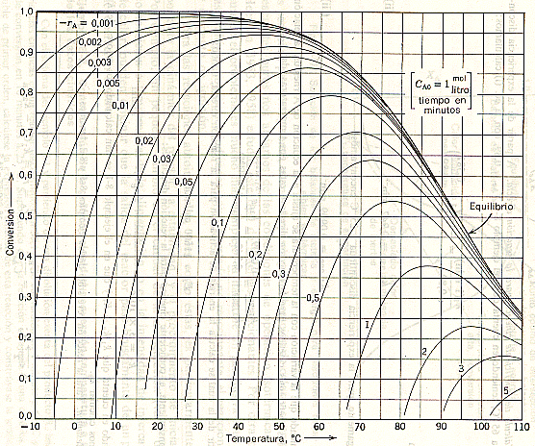
La temperatura de la alimentación es: T_{o} = 20ºC y se desea lograr una conversión en el reactor del 80%: T = T_{o} + (q -∆H_{r} x)/C_{p,mrl} ΔH_{r} = -20 kcal/mol C_{p} = 1 kcal/lºC
a) Reactor de mezcla completa:
  El punto final de operación debe
  coincidir con el lugar geométrico de
  velocidades máximas: v_{max}
b) Reactores de flujo de pistón:
  La línea de operación se obtiene
  buscando una velocidad media en el
  reactor (adiabático) que haga mínimo
  el tiempo de residencia: τ_{min}
El calor intercambiado en cada caso
se deduce del balance de energía:
q = ΔH_{r}·x + C_{p,mrl} (T-T_{o}) a) q = +26,0 kcal/mol_{A} b) q = +34,0 kcal/mol_{A}
a
b

Slide 5
La relación entre la velocidad y la conversión a lo largo del reactor viene dada por: v = C_{oA} [ k₁ (1-x) - k₂ x ]
  A) Régimen isotérmico (T = 62ºC) reactor de mezcla completa: τ = C_{oA}·x / v = 8,3 min
  B) Régimen adiabático (To = 54ºC) reactor de flujo de pistón: τ = C_{oA} ∫ δx / v = 2,6 min
V_{o} = 1 m³/min
20ºC
V_{r} = 8,3 m³
x = 0,80
62ºC
q = +26 Mcal/min
70ºC
x = 0,80
V_{r} = 2,6 m³
q = +34 Mcal/min
20ºC
V_{o} = 1 m³/min
54ºC

Slide 6
Análisis de la estabilidad del `reactor de mezcla completa no isotérmico´
  Una vez dimensionado el reactor, los puntos de estado estacionario resultan de los balances:
  (1) v (x,T) = C_{oA}· x / τ
  (2) x = C_{p,mrl} (T-T_{o}) / (q/x_{f} -ΔH_{r})
  con: C_{oA} = 1 mol/l, τ = 8,3 min y q = 26 kcal/mol_{A}
  Puede observarse que el régimen estacionario es estable en estas condiciones operativas
Reactor de flujo de pistón `con recirculación´: τ = (R+1)·∫ δx/v x_{o} = R·x_{f} /(R+1)
        Permite un mejor control del proceso, a costa de mayor trasiego, energía y tamaño del reactor
x_{f} = 0,80
62ºC
R=1
V_{r} =3,5 m³
q_{r} = -16 Mcal/min
q = +42 Mcal/min
X_{o}=
0,40
20ºC
V_{o} = 1 m³/min
62ºC

